Slide 1
當靠著主誇口
經文：哥林多前書1:26-31

Slide 2
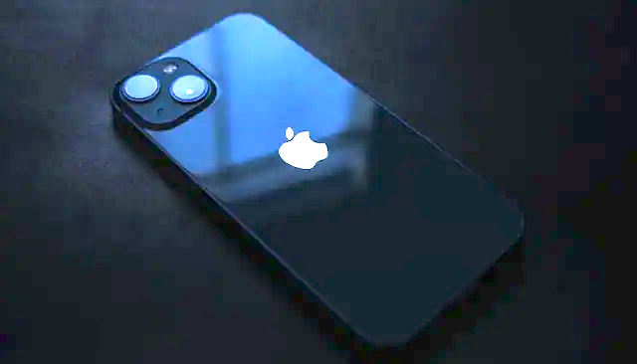
什麼是誇口？

Slide 3
哥林多教會中的問題
/

Slide 4
哥林多前書1:26弟兄們哪，可見你們蒙召的，按著肉體有智慧的不多，有能力的不多，有尊貴的也不多。27神卻揀選了世上愚拙的，叫有智慧的羞愧；又揀選了世上軟弱的，叫那強壯的羞愧。28神也揀選了世上卑賤的，被人厭惡的，以及那無有的，為要廢掉那有的，29使一切有血氣的，在神面前一個也不能自誇。30但你們得在基督耶穌裏是本乎神，神又使他成為我們的智慧、公義、聖潔、救贖。31如經上所記：「誇口的，當指著主誇口。」

Slide 5
哥林多前書1:26弟兄們哪，可見你們蒙召的，按著肉體有智慧的不多，有能力的不多，有尊貴的也不多。27神卻揀選了世上愚拙的，叫有智慧的羞愧；又揀選了世上軟弱的，叫那強壯的羞愧。28神也揀選了世上卑賤的，被人厭惡的，以及那無有的，為要廢掉那有的，29使一切有血氣的，在神面前一個也不能自誇。30但你們得在基督耶穌裏是本乎神，神又使他成為我們的智慧、公義、聖潔、救贖。31如經上所記：「誇口的，當指著主誇口。」

Slide 6
哥林多前書1:26弟兄們哪，可見你們蒙召的，按著肉體有智慧的不多，有能力的不多，有尊貴的也不多。27神卻揀選了世上愚拙的，叫有智慧的羞愧；又揀選了世上軟弱的，叫那強壯的羞愧。28神也揀選了世上卑賤的，被人厭惡的，以及那無有的，為要廢掉那有的，29使一切有血氣的，在神面前一個也不能自誇。30但你們得在基督耶穌裏是本乎神，神又使他成為我們的智慧、公義、聖潔、救贖。31如經上所記：「誇口的，當指著主誇口。」

Slide 7
哥林多前書1:26弟兄們哪，可見你們蒙召的，按著肉體有智慧的不多，有能力的不多，有尊貴的也不多。27神卻揀選了世上愚拙的，叫有智慧的羞愧；又揀選了世上軟弱的，叫那強壯的羞愧。28神也揀選了世上卑賤的，被人厭惡的，以及那無有的，為要廢掉那有的，29使一切有血氣的，在神面前一個也不能自誇。30但你們得在基督耶穌裏是本乎神，神又使他成為我們的智慧、公義、聖潔、救贖。31如經上所記：「誇口的，當指著主誇口。」

Slide 8
哥林多前書1:26弟兄們哪，可見你們蒙召的，按著肉體有智慧的不多，有能力的不多，有尊貴的也不多。27神卻揀選了世上愚拙的，叫有智慧的羞愧；又揀選了世上軟弱的，叫那強壯的羞愧。28神也揀選了世上卑賤的，被人厭惡的，以及那無有的，為要廢掉那有的，29使一切有血氣的，在神面前一個也不能自誇。30但你們得在基督耶穌裏是本乎神，神又使他成為我們的智慧、公義、聖潔、救贖。31如經上所記：「誇口的，當指著主誇口。」

Slide 9
哥林多前書1:26弟兄們哪，可見你們蒙召的，按著肉體有智慧的不多，有能力的不多，有尊貴的也不多。27神卻揀選了世上愚拙的，叫有智慧的羞愧；又揀選了世上軟弱的，叫那強壯的羞愧。28神也揀選了世上卑賤的，被人厭惡的，以及那無有的，為要廢掉那有的，29使一切有血氣的，在神面前一個也不能自誇。30但你們得在基督耶穌裏是本乎神，神又使他成為我們的智慧、公義、聖潔、救贖。31如經上所記：「誇口的，當指著主誇口。」

Slide 10
如经上所记：
神为爱他的人所预备的是眼睛未曾看见， 耳朵未曾听见， 人心也未曾想到的。
哥林多前書 2:9

Slide 11
靠著主誇口，
因為他極大的恩典

Slide 12
過於看重自己的 智慧、能力和地位，帶來的問題

Slide 13
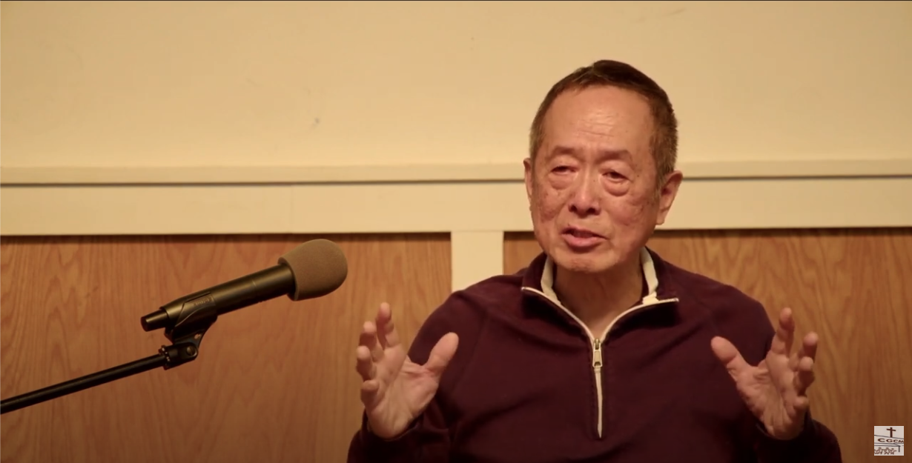
神啊，怎么会有这样的事情？

Slide 14
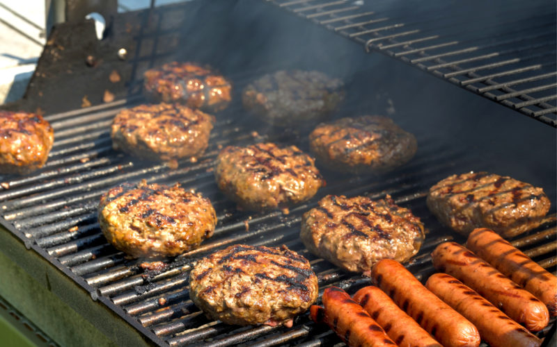
團契小組聚會

Slide 15
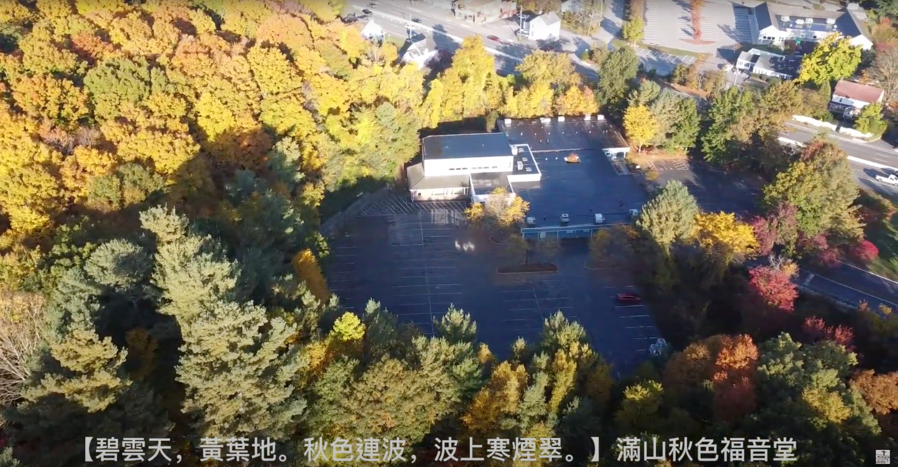
靠著主誇口，為主事奉

